Slide 1



Slide 2

for 문
while 문
do while 문

Slide 3

몸체(Body)
  반복문에서 반복되는 문장 또는 블록
  몸체를 제외하면 헤더
반복문이 실행하는 작업 전체를 루프(Loop)라고 한다
  for, while, do-while 문장 전체를 의미
루프 중 1회의 작업을 단계(Iteration)라고 한다.
  반복문의 몸체(Body) 1회 실행에 해당
  단계가 모여 루프가 된다
    Loop는 n개의 Iteration으로 구성된다
예
  1000명 학생의 국, 영, 수 성적 합계를 구하는 작업을 한다고 할 때 한 학생의 성적 합산 작업은 Iteration이고, 전체 1000명 학생의 작업은 루프이다.

Slide 4

초기화
  반복이 일어나기 전에 우선적으로 실행
Loop Body
  반복되어 실행될 문장
반복 조건

Slide 5

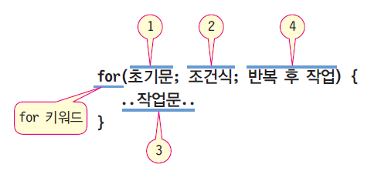

Slide 6

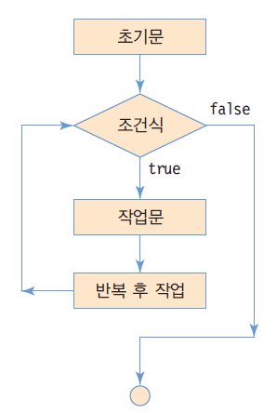
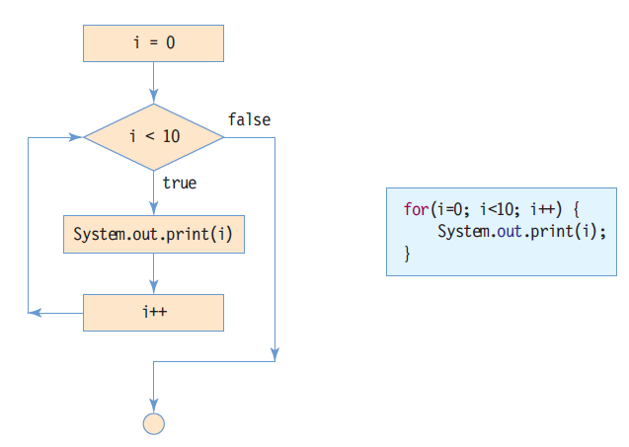

Slide 7

for(int i = 0; i < 100; i++)
{ }
헤더
몸체

Slide 8

for(int n = 0; n < 10; n++)
System.out.println(" " + n);

Slide 9

0 1 2 3 4 5 6 7 8 9

Slide 10

for(int n = 0; n < 10; n++)
System.out.println(" " + n);
짝수만 인쇄되게 하려면?
10 9 8 …… 2 1처럼 인쇄되게 하려면?
1부터 10까지의 합을 구하려면?

Slide 11

for 문에서 맨 먼저 오직 한번만 실행되며 반복되지 않는다.
변수를 선언하거나 초기화 한다
0~n 개의 문장으로 구성된다
  콤마(,)로 구분하여 여러 변수에 대한 문장을 나열할 수도 있다
  초기에 할 일이 없으면 비어둘 수 있다

Slide 12

조건식은 여러가지 형태
  boolean 식
  boolean 변수
  boolean 리터럴
조건식이 true이면 몸체를 실행하고, false이면 반복문이 종료된다
리터럴 true를 사용하면 무한 반복
비어 있으면 true로 간주

Slide 13

loop 몸체 실행 후 다음 단계로 넘어가기 전에 처리해야 할 작업
콤마(,)로 구분하여 여러 문장 나열 가능

Slide 14
for(int n = 1; n < 5; n++)
System.out.println(n);

Slide 15
1
2
3
4

Slide 16
for(int n = 5; n > 0; n--)
System.out.println(n);

Slide 17
5
4
3
2
1

Slide 18
for(int n = 1; n > 4; n++)
System.out.println(n);

Slide 19
출력이 없다
첫번째 실행조건 검사에서 boolean 식 n > 4는 값이 false이다. 따라서 몸체를 실행하지 않고 루프가 끝난다.

Slide 20

1부터 100까지의 합을 구해 인쇄하시오

Slide 21

  int sum = 0;
  for(int k = 1; k <= 100; k++){
  sum+= k;
  }
  System.ourt.println("Sum = " + sum);

Slide 22

for문을 이용하여 1부터 10까지 덧셈 식을 표시하고 합을 구하시오.
public class ForSample {
public static void main (String[] args) {
int i, j;
for (j = 0, i = 1; i <= 10; i++) {
j += i;
System.out.print(i);
if(i ==10) {
System.out.print("=");
System.out.print(j);
}
else
System.out.print("+");
}
}
}
1+2+3+4+5+6+7+8+9+10=55

Slide 23
for를 이용하여 A부터 Z까지 출력

Slide 24
for(char ch = 'A'; ch < 'A'+26; ch++)
System.out.print(" " + ch);

Slide 25

for(초기작업; true; 반복 후 작업)
  조건식이 true이므로 무한 반복
for(초기작업; ; 반복 후 작업)
  조건식이 비어 있으면 true로 간주, 따라서 무한 반복
초기 작업과 반복 후 작업은 콤마(,)로 분리하여 여러 문장 나열 가능
  for(int i = 0; i < 10; System.out.println(i), i++)
for문 내에서 선언된 변수는 문장단위 지역변수이므로 for문에서만 사용 가능
  for(int i = 0; i < 10; i++) {
  // 변수 i는 for문 내에서만 사용 가능
  }
  System.out.println(i); // Invalid

Slide 26

for문의 각 부분은 서로 독립적이다
예
  int b = 5;
  for(int a = 2; b != 1; System.out.println("for loop")){ b = b – a;}

Slide 27
초기작업 문장에 2개의 타입은 불가능
예
  for(int x = 2, int y = 3; x < 10; x++){ // invalid
  System.out.println(x*y);
  }
예
  for(int x = 2, y = 3; x < 10; x++){ // OK
  System.out.println(x*y);
  }

Slide 28

1부터 n까지의 합이 5000을 넘지 않는 n의 최대값은 얼마인가?

Slide 29
  int n;
  int sum = 0;
  for (n = 0; sum < 5000; n++, sum += n);
  System.out.println(n - 1);

Slide 30

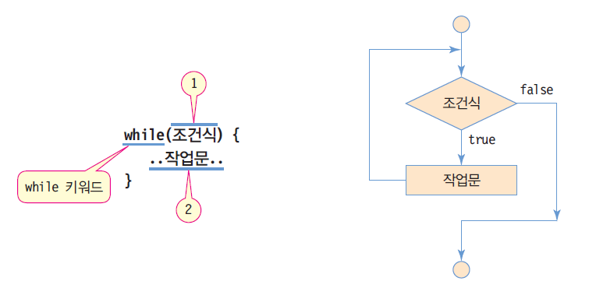
반복 조건이 true이면 반복, false이면 반복 종료
반복 조건이 없으면 컴파일 오류
처음부터 반복조건을 거친 후 작업문 수행

Slide 31

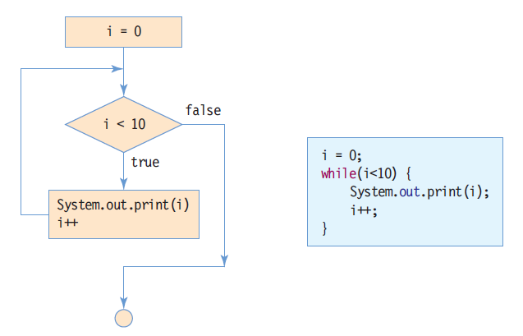
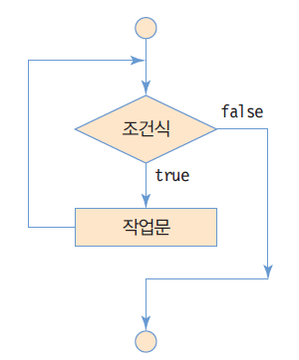

Slide 32
while를 이용하여 A부터 Z까지 출력

Slide 33
char ch = 'A';
while(ch < 'A'+26) {
System.out.print(" " + ch);
ch++;
}

Slide 34

계수기 while
  int count = 0; // 계수기 초기화
  while(count < 10) // 계수기 검사
  {
  …….
  count++; // 계수기 update
  ……..
  }

Slide 35
사용자로부터 먼저 입력할 숫자의 개수 n을 입력 받고 n 개의 정수 입력 받아 그들의 평균을 계산
  int times = scanner.nextInt();
  int sum = 0;
  int count = 0;
  while(count < times) {
  count++;
  sum += = scanner.nextInt();
  }
  System.out.println("Average = " + (double)sum/count);
사용자가 6 90 78 43 18 34 19 을 제공한다면 처음의 6은 입력할 숫자의 개수를 의미한다.

Slide 36

SENTINEL(입력 끝 표시)로 조정하는 while
  final int SENTINEL = -999;
  int number = console.nextInt(); // 1st read
  while(number != SENTINEL) // 읽은 수가 SENTINEL인가 검사
  {
  …….
  number = console.nextInt(); // next read
  }
더 이상 입력할 데이터가 없을 때는 사용자는 -999를 입력하여 입력이 끝났음을 알린다

Slide 37
사용자로부터 임의의 개수의 정수를 입력 받아 그들의 평균을 계산
  final int SENTINEL = -999;
  int sum = 0;
  int count = 0;
  int number = console.nextInt(); // 1st read
  while(number != SENTINEL) {
  count++;
  sum += number;
  number = console.nextInt(); // next read
  }
  System.out.println("Average = " + (double)sum/count);
사용자가 90 78 43 18 34 19 -999을 제공한다면 맨 뒤의 -999는 더 이상의 입력이 없음을 의미한다.

Slide 38

while문을 이용하여 키보드에서 숫자를 입력 받아 입력 받은 모든 수의 평균을 출력하는 프로그램을 작성해보자. 0이 입력되면 입력이 종료되고 평균을 구하여 출력한다.
import java.util.Scanner;
public class WhileSample {
public static void main (String[] args) {
Scanner rd = new Scanner(System.in);
int n = 0;
double sum = 0;
int i = 0;
while ((i = rd.nextInt()) != 0) {
sum += i;
n++;
}
System.out.println("입력된 수의 개수는 " + n + "개이며 평균은 " +
sum / n + "입니다.");
}
}
10
20
30
40
0
입력된 수의 개수는 4개이며 평균은 25.0입니다.
입력의 마지막임을 의미함

Slide 39

상태표시 변수로 조정하는 while
  boolean done = false; // 상태표시 변수 초기화
  ……
  while(!done) // 상태 검사
  {
  …….
  if(logical_exp) done = true; // 어떤 상황이 되면 상태 만족
  }

Slide 40
연이율 10%, 복리로 예금하여 원금과 이자의 합(원리합계)이 원금의 2배가 되려면 몇 년을 예금해야 하는가?
  boolean done = false; // 상태표시 변수 초기화
  double tot = 1.0;
  int year = 0;
  while(!done) {
  year++;
  tot *= 1.1;
  if(tot >= 2.0) done = true; // 2배 이르면 done을 true로 변경
  }
  System.out.println(year + "년 후");

Slide 41

guess 게임에서 추측값과 보관값이 맞으면 done을 true로 변경
더 어려운 게임으로 만들려면 while(noOfGuesses < 6 && (!done))

Slide 42

EOF(End Of File)로 조정하는 while
  Scanner console = new Scanner(System.in);
  ……
  while(console.hasNext()) // EOF 검사
  {
  int number = console.nextInt(); // 사용자로부터 수 입력
  // number의 처리
  }
예
  사용자로부터 정수를 입력 받아 그들의 평균을 계산

Slide 43
사용자로부터 임의의 개수의 정수를 입력 받아 그들의 평균을 계산
  Scanner console = new Scanner(System.in);
  int sum = 0;
  int count = 0;
  while(console.hasNext()){
  count++;
  sum += console.nextInt();
  }
  System.out.println("Average = " + (double)sum/count);
사용자는 90 78 43 18 34 19 (CTRL+Z)을 입력
CTRL+Z 는 더 이상의 입력이 없음을 의미한다.

Slide 44

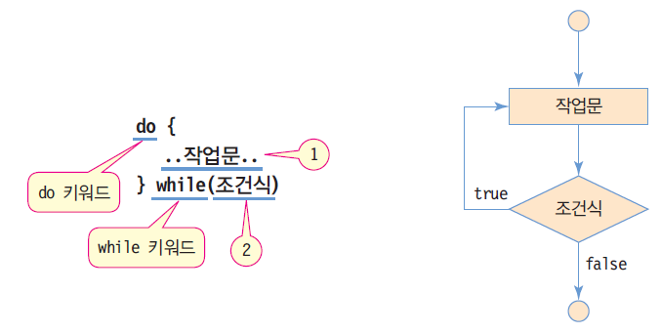
❶
무조건 최소 한번은 실행
❷
반복 조건이 true이면 반복, false이면 반복 종료
반복 조건이 없으며 컴파일 오류

Slide 45

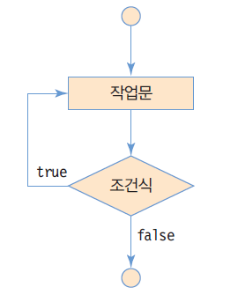
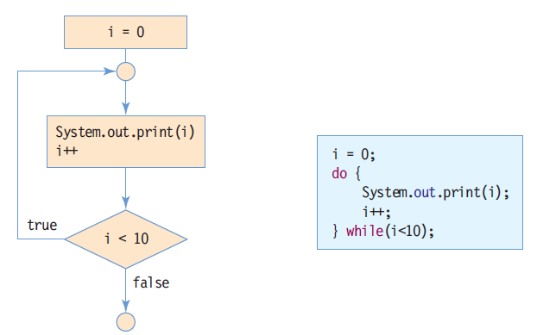

Slide 46

do-while문을 이용하여 'a'부터 'z'까지 출력하는 프로그램을 작성하시오.
public class DoWhileSample {
public static void main (String[] args) {
char a = 'a';
do {
System.out.print(a);
a = (char) (a + 1);
} while (a <= 'z');
}
}
abcdefghijklmnopqrstuvwxyz

Slide 47

적어도 한 번은 실행된다는 확신이 있으면 do-while
반복 횟수가 명확하면 for
나머지 경우에는 while이 가장 안전

Slide 48

중첩 반복
  반복문이 다른 반복문을 내포하는 구조
  이론적으로는 몇 번이고 중첩 반복 가능
  너무 많은 중첩 반복은 프로그램 구조를 복잡하게 하므로 2중 또는 3중 반복이 적당
for(i = 0; i < 100; i++) { // 100 개의 학교 모두의 성적을 더한다.
.....
.....
}
for(j = 0; j<10000; j++) { // 10000 명의 학생 성적을 더한다.
.....
.....
}
10000명의 학생이 있는 100개 대학의 모든 학생 성적의 합을 구할 때,
for 문을 이용한 이중 중첩 구조

Slide 49

2중 중첩된 for문을 사용하여 구구단을 출력하는 프로그램을 작성하시오. 한 줄에 한 단씩 출력한다.
public class NestedLoop {
public static void main (String[] args) {
int i, j;
for (i = 1; i < 10; i++,System.out.println()) {
for (j = 1; j < 10; j++,System.out.print('\t')) {
System.out.print(i + "*" + j + "=" + i*j);
}
}
}
}
1*1=1 1*2=2 1*3=3 1*4=4 1*5=5 1*6=6 1*7=7 1*8=8 1*9=9
2*1=2 2*2=4 2*3=6 2*4=8 2*5=10 2*6=12 2*7=14 2*8=16 2*9=18
3*1=3 3*2=6 3*3=9 3*4=12 3*5=15 3*6=18 3*7=21 3*8=24 3*9=27
4*1=4 4*2=8 4*3=12 4*4=16 4*5=20 4*6=24 4*7=28 4*8=32 4*9=36
5*1=5 5*2=10 5*3=15 5*4=20 5*5=25 5*6=30 5*7=35 5*8=40 5*9=45
6*1=6 6*2=12 6*3=18 6*4=24 6*5=30 6*6=36 6*7=42 6*8=48 6*9=54
7*1=7 7*2=14 7*3=21 7*4=28 7*5=35 7*6=42 7*7=49 7*8=56 7*9=63
8*1=8 8*2=16 8*3=24 8*4=32 8*5=40 8*6=48 8*7=56 8*8=64 8*9=72
9*1=9 9*2=18 9*3=27 9*4=36 9*5=45 9*6=54 9*7=63 9*8=72 9*9=81

Slide 50
앞 문제의 행과 열을 바꾸시오.

Slide 51
public class NestedLoop {
public static void main (String[] args) {
int i, j;
for (i = 1; i < 10; i++, System.out.println()) {
for (j = 1; j < 10; j++, System.out.print('\t')) {
System.out.print(j + "*" + i + "=" + i*j);
}
}
}
}

Slide 52

continue 문
  당해 iteration을 끝낸다
    루프 몸체의 끝에 다다른 것으로 함
  반복문 자체를 빠져 나가지는 않고 다음 단계를 진행
    for (초기문; 조건식; 반복후작업) {
...............
continue;
...............
}
    while (조건식) {
...............
continue;
...............
}
    do {
...............
continue;
...............
} while (조건식);

Slide 53

for와 continue문을 사용하여 1부터 100까지 짝수의 합을 구해보자.
public class ContinueExample {
public static void main (String[] args) {
int sum = 0;
for (int i = 1; i <= 100; i++) {
if (i%2 == 1)
continue;
else
sum += i;
}
System.out.println("1부터 100까지 짝수의 합은 " + sum);
}
}
1부터 100까지 짝수의 합은 2550

Slide 54
다음은 무한 loop가 아님
  for문의 경우 몸체가 끝난 것이므로 반복 후 작업 실행
  for(int x = 0; x < 10; x++ ) {
  System.out.println("iteration " + x);
  continue;
  }
if문에서 continue의 활용
  for(int x = 0; x < 10; x++ ) {
  System.out.println("loop");
  if(obj.do() == 99) {
  // do something
  continue; // 코드가 점프한다
  }
  // if test가 true이면 결코 실행되지 않는 코드
  }

Slide 55

break 문
  반복문(loop)을 마친다
    for (; ; ) {
......
break;
……
}
……
    while () {
......
break;
......
}
……
    do {
......
break;
......
} while ();
......

Slide 56
break문은 하나의 반복문만 벗어난다
  중첩 반복문의 안쪽 반복문이 break 문을 포함하고 있으면 안쪽 반복문만 벗어남
    for( ; ; ) {
      for( ; ; ) {
  ......
  break;
  .......
  }
  ……
}
......

Slide 57

while문과 break문을 사용하여 -1이 입력될 때까지 입력된 숫자의 개수를 출력하시오.
import java.util.Scanner;
public class BreakExample {
public static void main (String[] args) {
Scanner in = new Scanner(System.in);
int num = 0;
while (true) {
if (in.nextInt() == -1)
break;
num++;
}
System.out.println("입력된 숫자 개수는 " + num);
}
}
10
8
9
5
-1
입력된 숫자 개수는 4
마지막 입력을 뜻함

Slide 58

라벨을 붙인 continue문과 break문
밖 루프의 라벨이 OUTER이고 이것을 붙였을 때
  continue OUTER: 먼저 안쪽 루프를 벗어나고, 밖 루프의 당해 iteration을 종료시킨다.
  break OUTER: 안쪽 루프와 밖 루프를 종료시키고 밖 루프 다음 문장을 실행한다. 중첩 반복문을 한 번에 벗어난다.
    OUTER:
    for (초기 작업; 반복 조건;반복 후 작업) {
      for (초기 작업; 반복 조건;반복 후 작업) {
  ...............
  continue OUTER;
  ...............
  }
}
    OUTER:
    for (초기 작업; 반복 조건;반복 후 작업) {
      for (초기 작업; 반복 조건;반복 후 작업) {
  ...............
  break OUTER;
  ...............
  }
}
...............

Slide 59

public class ContinueTest {
public static void main(String args[]) {
int i, k;
OUTER:
for(i = 0; i < 5; i++) {
INNER:
for(k = 0; k < 5; k++) {
if(k > 2) continue OUTER;
System.out.println(i + ", " + k);
System.out.println("Last line of INNER body");
}
System.out.println("Last line of OUTER body");
}
System.out.println("outside of OUTER");
}
}
continue를 break로 바꾸어 보고, 라벨을 INNER로 바꾸어 실행시켜 본다.

Slide 60

조건식의 false 값에 의하지 않은 종료
  break; 만나면 즉시 루프가 종료되고 루프 다음 첫 문장을 실행
  return; 즉시 호출한 메소드로 돌아감
  System.exit(); 프로그램의 모든 동작 즉시 중단
예
  static boolean work() {
  for(int x = 0; x < 100; x++) {
  System.out.println("exec once");
  return true;
  }
  return true;
  }
  위 코드는 exec once를 1회만 인쇄하고 호출한 메소드로 돌아 간다

Slide 61

continue는 loop 몸체 내부에서만 사용 가능
break는 loop와 switch 문 내부에서 사용 가능

Slide 62

무한 루프
  실행조건이 false로 바뀌지 않음
반복문의 조건
  반복 계속 조건 ‒ 종료 조건이 아님
반복횟수 1 초과 또는 부족
  0 < x < n // n-1 회
  0 <= x <= n // n+1 회
  0 <= x < n // n 회
  0 < x =< n // n 회
부동소수점수를 ==로 Test
  자바에서 Floating point 수는 근사값임

